Slide 1
光无线融合网络虚拟化机制研究
指导老师：高锦秀老师
指导老师：杨辉老师
答辩人：赵旭东

Slide 2
目 录
CONTENTS
关于光与无线融合组网
的技术调研
动态全局资源优化算法
绪论
光与无线融合组网方案
总结与展望

Slide 3
绪论
选题背景
研究现状
本文主要工作及创新点

Slide 4
选题背景
Backgroud
全球移动数据总流量呈爆炸趋势
有数据显示到2020年将达到14.1ZB
光纤接入网带宽高，传输误码率低
传输路径固定，缺乏灵活性
云架构平台等相关产业被置于业务重心，全球进入云计算时代
无线接入网传输路径灵活、覆盖面积大
带宽低，误码率高，信道衰减严重
针对企业和消费者的业务呈现出空前的多样性和灵活性
如何在高带宽的基础上还能注重灵活性的体现，融合两者各自优势
日趋智能化的业务需求需要高质量的接入网与之相适应
物理层面的组网无法克服资源异构性的瓶颈，难以实现真正的跨层融合

Slide 5
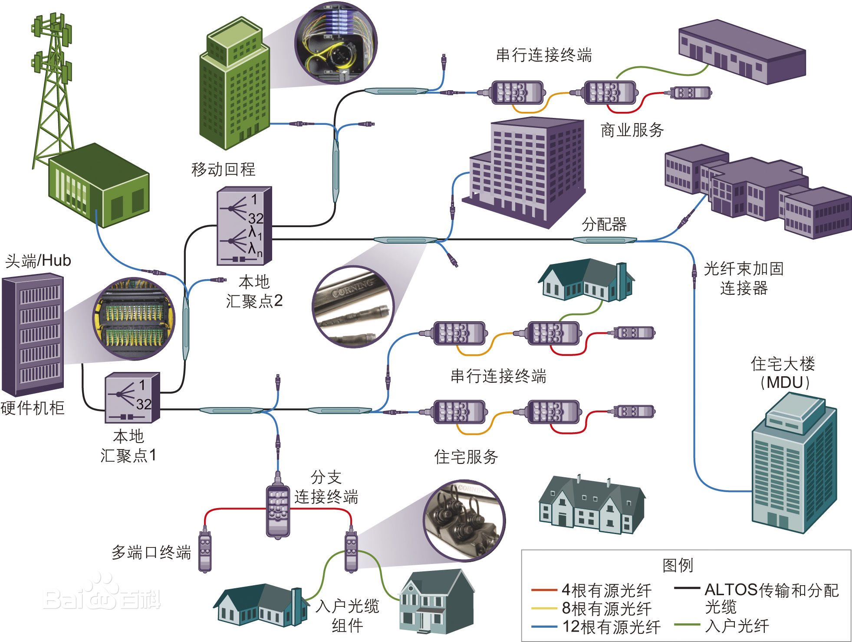
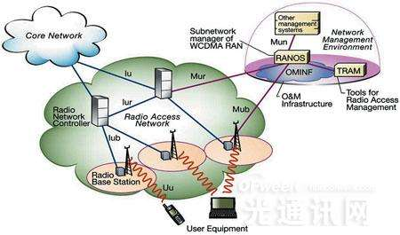
研究现状
Research Status
01 光纤接入
光纤接入网，是指用光纤作为主要的传输媒质，实现接入网的信息传送功能。通过光线路终端与业务节点相连，通过光网络单元与用户相连。当前主要采用无源光网络(PON)，并且10G-PON正在成为市场主流
02 无线接入
无线接入网是指固定用户全部或部分以无线的方式接入到交换机。WLAN、WiMAX在全球范围内有着广泛的应用

Slide 6
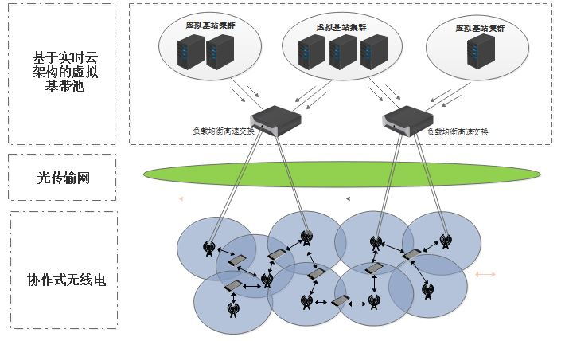
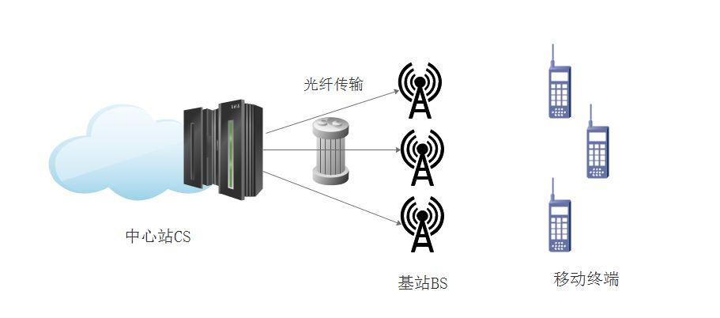
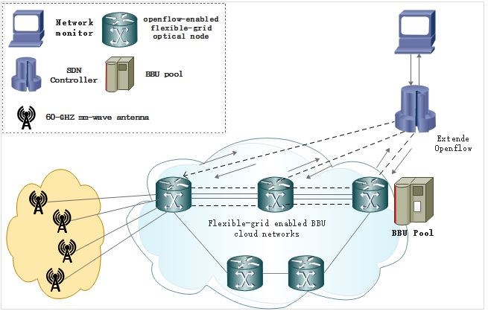
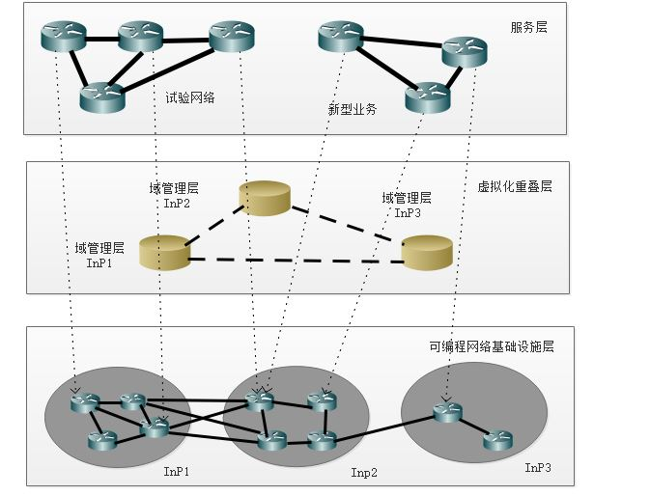
研究现状
Research Status
光无线融合组网
随着5G技术的兴起， C-RAN正成为适应高性能服务的理想方案，其优势在于无处不在的用户覆盖和基于云BBUs的实时云计算。而ROF损耗低，带宽高，传输距离长，传输特性优良是一种理想的无线接入方案。
C-RAN
ROF
网络虚拟化
网络虚拟化其实质在于集中资源再分配，即通过多个虚拟网在同一物理网络上共存，将物理设施提供与服务提供分隔开来，使得光无线组网架构实现跨层融合，有效屏蔽下层物理网络的异构性。
C-ROFN
网络虚拟化

Slide 7


本文主要工作
The main contents in this paper
技术调研
对光无线融合网络虚拟化的相关技术展开分析和调研，详细介绍光无线融合组网的网络规划、技术原理、系统设计及特性，并且引入网络虚拟化技术
.
资源优化算法
本文提出一种动态全局资源优化算法，作为对传统静态参数的跨层优化算法的改进
1
3
网络虚拟化模型
本文在现有的光无线融合组网物理架构的基础上结合SDN技术提出一种网络虚拟化模型
仿真与验证
本文最后搭建不同规模业务量请求场景的仿真环境，对所提算法进行验证
2
4

Slide 8
光无线融合组网技术调研
C-RAN
ROF
网络虚拟化

Slide 9
C-RAN网络架构
C-RAN Network Architecture
协作式无线电
Collaborative Radio
集中化处理
Centralized Processing
C-RAN技术核心在于打破了基带处理池(BBU)和远端无线单元(RRU)之间的静态连接关系，将以往基站的RRU从BBU当中独立出来，并将后者实现云计算架构。
接入网架构
Clean System

Slide 10
C-RAN网络架构
C-RAN Network Architecture
BBU
BBU部署在中心机房当中
连接
BBU和RRU之间通过光纤骨干网连接
RRU
RRU部署在需要无线覆盖的合适位置

Slide 11
C-RAN技术特征
C-RAN technical features
01
03
大规模集中部署：一个集中式基带池BBU可以通过光纤骨干网远程数目众多的远端无线单元RRU。
基于通用平台的实时云计算：C-RAN架构中的BBU基于开放的硬件平台，如基于x86/ARM架构的高性能可编程处理器。
02
04
本地支持协作：基带处理池BBU之间可以实现任意通信，基带处理池中相互连接的BBU带宽极高而传输迟延极低。传统基站模式当中，不同基站的BBU没有直接联系
实时虚拟化技术：BBUs以虚拟基站的方式实现基带信号处理以及无线网络资源分配与优化等功能

Slide 12
ROF技术原理
ROF Technical principle
光毫米波的产生
通过外调制器产生光毫米波信号的方法具有宽带宽、低损耗的优势
ROF技术是什么？
光载无线电技术（Radio Over Optical Fiber）在宽带高频无线信号的传输中引入光通信技术，利用光波承载高频信号通过光纤实现远距离传输，相较于高频微波、毫米波信号在空气当中传播，减小了衰减，延长了传输长度。
基本原理
将来自中心站的射频信号调制到光波上，经过低损耗光纤传送到远端无线单元，随后转换为电信号经天线发射最后被移动终端天线接收
基站结构大大简化
射频信号的处理不再是基站而是中心站，基站只需完成光电转化、上下变频等基本功能

Slide 13


Slide 14
ROF技术特点
ROF Technical features
宽带宽资源
光纤分别在0.85um、1.31um、1.55um存在三个传送窗口，带宽资源大约50THz。而当波长向S波段（1470nm-1520nm）和L波段（1570nm-1610nm）扩展之后，带宽资源趋近无穷大。
远距离传送损耗极低
光纤在1.31um和1.55um两个传输窗口的衰减分别为0.5dB、0.2dB，相较于同轴电缆，衰减几乎可以忽略不计。
突破电子学瓶颈
高频电信号在电子学领域的处理具有难以突破的电子学瓶颈，但一旦转化到光域处理，瓶颈问题将迎刃而解。.
抗电磁干扰，安全性高
信号在光纤中传输具有安全封闭的传输环境，不会受到外界复杂电子环境的干扰，也不会对外界环境产生影响。

Slide 15

网络虚拟化技术
Network Virtualization
网络虚拟化技术是什么？
网络虚拟化简介
网络虚拟化实质是集中资源再分配，集中资源即将物理硬件资源、软件资源及相关网络功能集成在一起，统一调度和控制；再分配过程提供资源抽象的实现方式，将各种网络元素抽象为虚拟的终端、链路、节点以及可编程API，然后由这些虚拟资源组建抽象的网络实例。

Slide 16
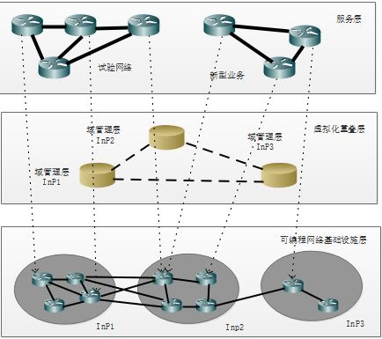
网络虚拟化分层模型
Network Virtualization
服务层
与物理层和虚拟网络层中的相应子层和子层中相应的元素相对应,服务层也分为了三个子层。包括服务实体,服务资源和服务提供者(SP)。
虚拟网络层
虚拟网络层中的资源子层包括虚拟的节点和链路，是由物理基础设施层中的网络设备、网络技术抽象而来。虚拟网络进行了逻辑上的独立划分，摆脱了物理设施的限制。
基础设施层
物理层中的网络子层是物理基础设施，包括若干支持虚拟化的网络技术、可编程节点、传送链路等。
资源子层包含所有网络资源，如承载服务的节点、路径带宽、设备的存储能力、计算能力、I/O资源等。

Slide 17
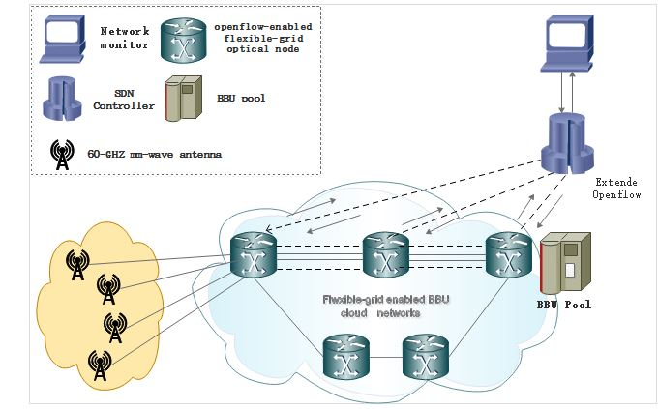
软件定义光网络
SDON
软件定义光网络不再局限于刚性的带宽管道提供，而是真正迈向智能化，最终实现的是光网络能够通过软件编程，根据用户或运营商实际需求进行动态化设置，统一调度和控制光网络资源。
01
开放网络基金会
SDON具有面向用户的南北向接口，实现灵活的业务接入和硬件平台的控制
ONF
02
北京邮电大学
在国家“973计划”课题“分布式动态可重构微波光融合系统的建模与实验研究”的支持下，北京邮电大学提出一种基于软件定义的光载无线融合网络架构，即C-ROFN
973计划

Slide 18
光与无线融合组网方案
物理模型
网络虚拟化模型
资源优化算法

Slide 19
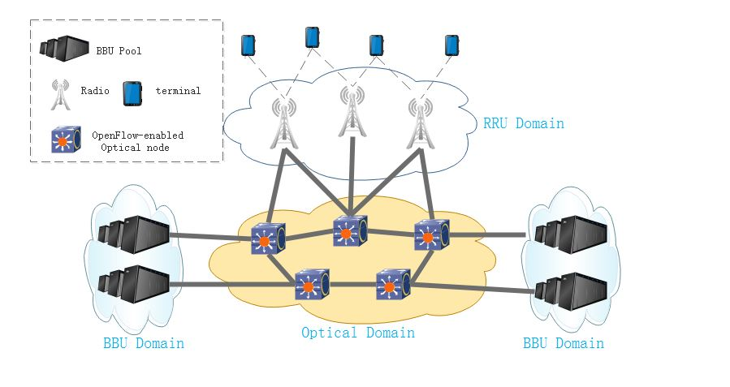
物理模型
Physical Model
RRU Domain
RRU通过分布式射频信号与终端交互
Optical Domain
EON满足BBU与RRU的互联要求（光纤直连、稀疏波分复用、OTN/WDM等）
BBU Domain
所有基站的计算资源聚合为一个云BBU池,执行带宽处理功能

Slide 20
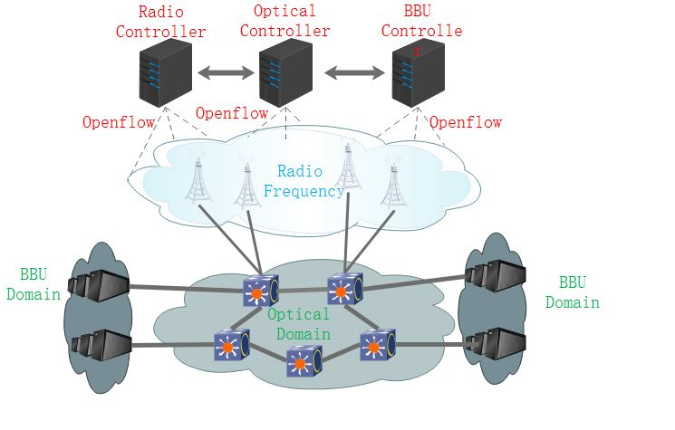
网络虚拟化模型
Network Virtualization Model
由于RRU与BBU之间的互动以及BBUs之间的资源调度日趋复杂，传统网络架构无法满足服务质量。而主要基于OpenFlow协议的SDN在IP网络和光网络方面得到了广泛的研究，因此，使用OpenFlow交换机作为灵活网格光节点，使用基于OpenFlow协议的控制器实现对网络的控制和数据的转发，即引入虚拟网络层
01
BBU Controller
BC
02
Optical Controller
OC
03
RRU Controller
RC

Slide 21
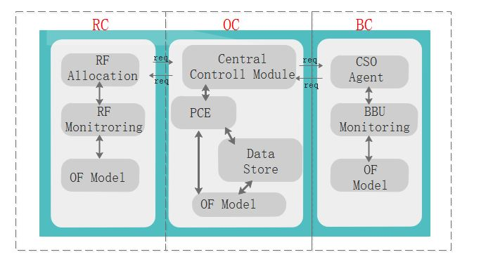
网络虚拟化模型
Network Virtualization Model
RF Allocation
获取和管理RRH中的虚拟无线资源
CSO Agent
周期性地提供BBU计算资源使用情况的信息
RF Monitoring
通过OpenFlow协议为算路进行射频分配
BBU Monitoring
定期获取BBU资源信息或者基于事件触发器
Central Controll Mudule
根据无线域、光域、BBU域的资源进行决策，确定目的节点
PCE
算路，返回包含配置路径的信息
Data Store
路径被成功设置后，路径信息将被转移到该模块存储

Slide 22
资源优化算法
Optimization Algorithm
资源优化算法，主要研究基于网络资源和应用资源的跨层优化。资源跨层优化旨在实现应用资源和网络资源的联合优化，使得网络层和应用层之间能够及时响应，提升协作能力。
BBU域
VS
Optical域
应用资源
网络资源
：路径跳数
：内存利用率
.
：CPU利用率
：链路资源

Slide 23
资源优化算法
Optimization Algorithm
NBS
NBS应用Dijkstra算法，选择从源节点到目的节点具有最小跳数（hop）的路径作为目标。当业务到来时，优先考虑不同路径上的网络资源利用情况。
RBS
当业务到来时，为业务随机分配BBU目的节点以及到该目的节点的对应光路。
SGLB
综合网络资源和应用资源，SGLB是静态参数下的全局负载均衡策略。
ABS
为了保证各个服务节点的负载均衡性，优先考虑BBU节点应用资源的利用情况。

Slide 24
动态全局资源优化算法
策略描述
仿真分析

Slide 25
策略描述
Algorithm Description
静态全局资源优化算法(SGLB)具有权重因子固定，不能适应网络资源实时变化的局限性。如果能够考虑网络资源和应用资源的权重时变性，特别是在业务量较大的情况下，满足资源实时变化的需求，将进一步提升资源利用率和用户体验质量。
SGLB
动态全局资源优化算法
各服务节点资源分布情况
.
各候选路径网络资源的分布情况

Slide 26
策略描述
Algorithm Description
根据图论理论，集合 看做i维向量空间，其中 是i维向量空间的中心向量， 是由 内小于中心向量 的向量构成的向量空间， 是由 内大于中心向量 的向量构成的向量空间。为了表征向量空间 和 的相关性，引入皮尔逊相关系数。
线性相关
皮尔逊积矩相关系数在统计学中，皮尔逊积矩相关系数用于描述两个变量X和Y之间的相关特性（线性相关），它的值分布在-1和1之间。
相关性越大，值越趋近于正负1
值得正负代表正负相关

Slide 27
策略描述
Algorithm Description

Slide 28
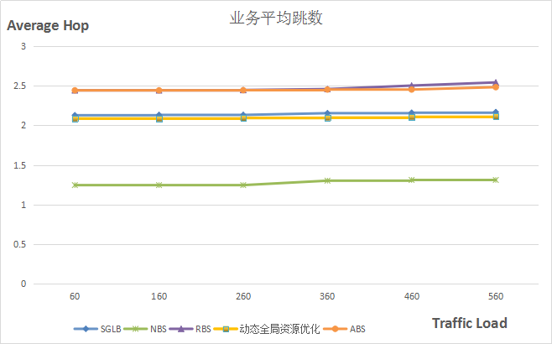
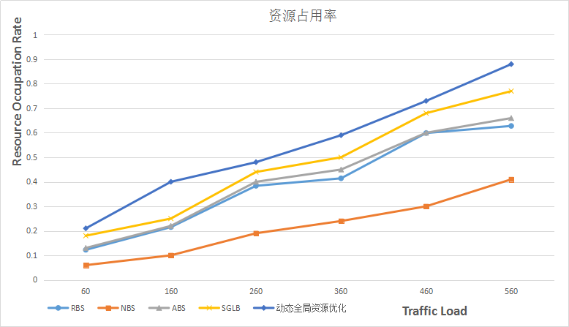
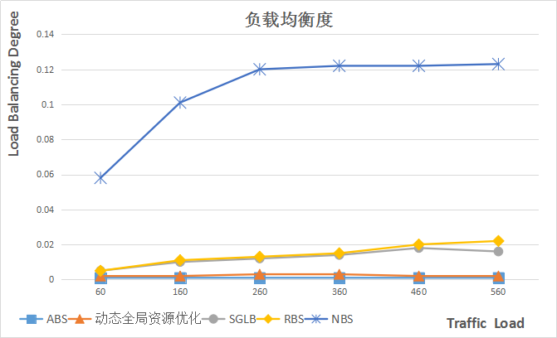
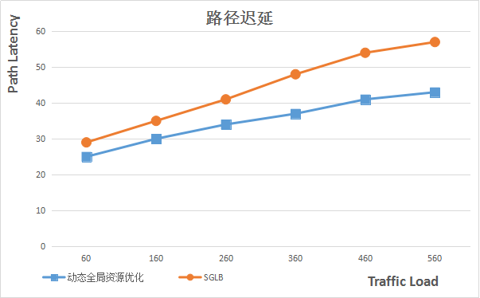
仿真分析
Simulation Analysis
业务平均跳数
资源占有率
We have many PowerPoint templates that has been specifically designed to help anyone that is stepping into the world of PowerPoint for the very first time.
We have many PowerPoint templates that has been specifically designed to help anyone that is stepping into the world of PowerPoint for the very first time.
负载均衡度
路径迟延
We have many PowerPoint templates that has been specifically designed to help anyone that is stepping into the world of PowerPoint for the very first time.
We have many PowerPoint templates that has been specifically designed to help anyone that is stepping into the world of PowerPoint for the very first time.

Slide 29
仿真分析
Simulation Analysis
业务平均跳数
动态全局资源优化算法同ABS、RBS、NBS以及SGLB算法在业务平均跳数的对比情况。由于NBS策略仅仅选择从源节点到目的节点具有最小跳数（hop）的路径，因此具有最低的平均业务跳数。ABS策略仅仅考虑应用资源使用情况，而RBS策略则为业务随机选取目的节点，两种算法均没有网络资源使用情况的参与，因而具有更多的平均跳数。SGLB算法以及本文所提出的动态全局资源优化算法与ABS和RBS相比，使用的平均跳数更低，并且由于动态全局资源优化算法考虑了应用资源和网络资源的动态变化，平均跳数稍低于SGLB。

Slide 30
仿真分析
Simulation Analysis
资源占有率
动态全局资源优化算法与RBS、ABS、NBS以及SGLB算法在资源占用率情况的对比。此处资源占用率描述了网络资源和应用资源的总体占用情况。如上文所指出，NBS策略仅仅从业务跳数出发，相当于大量牺牲应用资源来换取网络传输性能的提升，因此具有最低的资源占有率。而动态全局资源优化算法具有最高的资源占有率。动态全局资源优化算法可以动态地调节应用资源与网络资源之间的权重比，在实际网络中所产生的效力是算法能够实时获知哪种资源更少从而通过增加对另一种资源的利用来提升整体的资源利用率。

Slide 31
仿真分析
Simulation Analysis
负载均衡度
动态全局资源优化算法与ABS、NBS、RBS以及SGLB算法在负载均衡度情况的对比。负载均衡度反应BBU域内各服务节点的相关程度，负载均衡度越大，则各服务节点相关性越差。由图4.6可以看出，动态全局资源优化算法与ABS策略在负载均衡度上已经非常接近，低于SGLB、RBS、NBS等策略。并且，尽管ABS策略具有趋近于0的负载均衡度，但却是在仅仅关注应用资源的前提下，实际中可能存在没有可用的网络资源来建路的情况。

Slide 32
仿真分析
Simulation Analysis
路径迟延
动态全局资源优化算法与SGLB策略在路径迟延上的对比。可以看出，动态全局资源优化算法在路径迟延明显低于SGLB算法，在大业务负载的情况下，这种降低会更加明显。原因在于动态全局资源优化可以实时兼顾网络资源和应用资源，并及时做出反馈调整。

Slide 33
总结与展望
论文工作总结
未来研究规划与展望

Slide 34
论文工作总结
Summary of this work
技术调研
对光无线融合网络虚拟化的相关技术展开分析和调研，详细介绍光无线融合组网的网络规划、技术原理、系统设计及特性，并且引入网络虚拟化技术
.
网络虚拟化模型
本文在现有的光无线融合组网物理架构的基础上结合SDN技术提出一种网络虚拟化模型
资源优化算法
本文提出一种动态全局资源优化算法，作为对传统静态参数的跨层优化算法的改进
仿真与验证
本文最后搭建不同规模业务量请求场景的仿真环境，对所提算法进行验证

Slide 35
未来研究规划
Research Planning
ROF的研究
SDN控制器研究
动态全局资源优化算法的改进：
加入虚拟节点生存周期、不同虚拟服务提供商之间的协商机制等因素
网络虚拟化的研究领域
容错处理、拓扑发现、移动管理等方向
基于SDN的网络虚拟化技术实现真正的成果转化

Slide 36
敬请各位老师批评指正
THANK YOU FOR WATCHING
指导老师：高锦秀老师
指导老师：杨辉老师
答辩人：赵旭东

